Slide 1
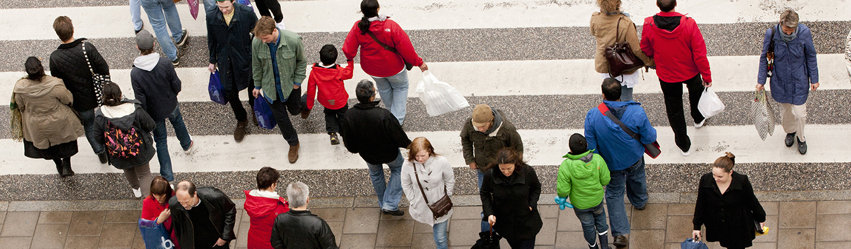
Vad tycker de äldre om äldreomsorgen? 2022
Resultat för Nacka_Nacka seniorcenter Sjötäppan (minst 7 svarande)
Särskilt boende

Slide 2
Resultaten för er verksamhet/område
Resultaten från undersökningen presenteras totalt för verksamheten/området och med jämförelser för kommunen, länet och riket. Resultaten kan också jämföras mellan olika frågor inom den egna verksamheten/området men jämförelser med andra verksamheter bör ske med försiktighet mot bakgrund av ett litet antal svarande.
I resultatredovisningen visas först frågan om den sammantagna nöjdheten. Därefter presenteras era resultat jämfört med er kommun, ert län och riket.
Enkäten och mer information om undersökningen finns på:
https://www.socialstyrelsen.se/statistik-och-data/oppna-jamforelser/socialtjanst/aldreomsorg/vad-tycker-de-aldre-om-aldreomsorgen/

Slide 3
Hur många svarade?
Totalt svarade 29 626 personer på årets enkät för äldre inom särskilt boende, vilket är 43,4% av de tillfrågade.
Andelen svarande för Nacka_Nacka seniorcenter Sjötäppan var mellan 20 - 40%.
  Deltagandet i er verksamhet/område redovisas som procentandel i intervall för att enskild persons svar inte ska riskera att röjas.

Slide 4

Resultatöversikt år 2022

Slide 5
Andel positiva svar
Resultaten som redovisas i den här presentationen är de sammanslagna andelarna positiva svar per fråga. De positiva svarsalternativen är vanligtvis två på varje fråga
t. ex. ”Mycket bra” och ”Ganska bra”.
För närmare redovisning av vilka svarsalternativ som klassas som positiva, se ”Tabellbilagan” som ligger under ”Tillhörande dokument och bilagor” under ”Resultat 2022” på:
https://www.socialstyrelsen.se/statistik-och-data/oppna-jamforelser/socialtjanst/aldreomsorg/vad-tycker-de-aldre-om-aldreomsorgen/

Slide 6
Hur nöjd eller missnöjd är du sammantaget med ditt äldreboende?

Slide 7
Verksamheten/området jämfört med kommunen, länet och riket

Slide 8
  Boendemiljö
  Positiva svar = Ja
  Andel positiva svar i verksamheten/området jämfört med kommunen, länet och riket

Slide 9
Mat och måltidsmiljö
Positiva svar = Mycket bra eller Ganska bra och Ja, alltid eller Oftast
Andel positiva svar i verksamheten/området jämfört med kommunen, länet och riket
Hur brukar maten smaka?
Mycket bra / Ganska bra
Upplever du att måltiderna på ditt äldreboende är en trevlig stund på
dagen?
Ja, alltid / Oftast

Slide 10
Aktiviteter och möjlighet att komma utomhus
Positiva svar = Mycket nöjd/bra eller Ganska nöjd/bra och Mer än tidigare eller Ingen skillnad mot tidigare
Andel positiva svar i verksamheten/området jämfört med kommunen, länet och riket
Hur nöjd eller missnöjd är du med de aktiviteter som erbjuds på ditt äldreboende?
Mycket nöjd / Ganska nöjd
Är möjligheterna att komma utomhus
bra eller dåliga?
Mycket bra / Ganska bra
Hur ofta har du under coronapandemin varit utomhus jämfört med tidigare?
Mer än tidigare/Ingen skillnad mot tidigare

Slide 11
Hjälpens utförande
Positiva svar = Ja, alltid eller Oftast
Andel positiva svar i verksamheten/området jämfört med kommunen, länet och riket
Brukar personalen ha tillräckligt med tid
för att kunna utföra sitt arbete hos dig?
Ja, alltid / Oftast
Brukar personalen meddela dig i förväg om tillfälliga förändringar? T.ex. byte av personal, ändringar av olika aktiviteter etc.
Ja, alltid / Oftast
Brukar du kunna påverka vid vilka tider
du får hjälp? T.ex. tid för att
duscha/bada, gå och lägga dig etc.
Ja, alltid / Oftast

Slide 12
Bemötande
Positiva svar = Ja, alltid eller Oftast
Andel positiva svar i verksamheten/området jämfört med kommunen, länet och riket
Brukar personalen bemöta dig på ett
bra sätt?
Ja, alltid / Oftast
Brukar personalen ta hänsyn till dina
åsikter och önskemål om hur hjälpen
ska utföras?
Ja, alltid / Oftast

Slide 13
Trygghet och förtroende
Positiva svar = Mycket tryggt eller Ganska tryggt och Ja, för alla eller Ja, för flertalet
Andel positiva svar i verksamheten/området jämfört med kommunen, länet och riket
Hur tryggt eller otryggt känns det att bo på ditt äldreboende?
Mycket tryggt / Ganska tryggt
Känner du förtroende för personalen
på ditt äldreboende?
Ja, för alla i personalen / Ja, för flertalet i personalen

Slide 14
Ensamhet
Positiva svar = Nej och Mindre än tidigare eller Ingen skillnad mot tidigare
Andel positiva svar i verksamheten/området jämfört med kommunen, länet och riket
Händer det att du besväras av
ensamhet?
Nej
I vilken utsträckning har du under coronapandemin besvärats av ensamhet jämfört med tidigare?
Mindre än tidigare/Ingen skillnad mot tidigare

Slide 15
Tillgänglighet
Positiva svar = Mycket lätt eller Ganska lätt
Andel positiva svar i verksamheten/området jämfört med kommunen, länet och riket
Hur lätt eller svårt är det att få träffa sjuksköterska vid behov?
Mycket lätt / Ganska lätt
Hur lätt eller svårt är det att få träffa
läkare vid behov?
Mycket lätt / Ganska lätt
Hur lätt eller svårt är det att få kontakt
med personalen på ditt äldreboende,
vid behov?
Mycket lätt / Ganska lätt

Slide 16
Hjälpen i sin helhet och synpunkter
Positiva svar = Mycket nöjd eller Ganska nöjd och Ja
Andel positiva svar i verksamheten/området jämfört med kommunen, länet och riket
Hur nöjd eller missnöjd är du
sammantaget med ditt äldreboende?
Mycket nöjd / Ganska nöjd
Vet du vart du ska vända dig om du vill framföra synpunkter eller klagomål på äldreboendet?
Ja

Slide 17

Om undersökningen

Slide 18
Om undersökningen ”Vad tycker de äldre om äldreomsorgen?” 2022
Syftet med undersökningen är att kartlägga de äldres uppfattning om sin äldreomsorg. Resultaten används för jämförelser och som underlag för utveckling och förbättring av vården och omsorgen om de äldre.
Personer, 65 år och äldre, som den 30 september 2021 hade hemtjänst eller bodde på särskilt boende har fått möjlighet att besvara en enkät.
Personer som enbart hade hemtjänstinsatser i form av matdistribution och/eller trygghetslarm eller som enbart hade beslut om korttidsboende ingick inte i undersökningen.

Slide 19
Mer om undersökningen ”Vad tycker de äldre om äldreomsorgen?” 2022
Undersökningen genomfördes från mitten av januari och sista svarsdag var den 20 mars 2022.
Socialstyrelsen ansvarar för redovisningen av data och de analyser som finns i rapporter och presentationsmaterial. Institutet för kvalitetsindikatorer AB har genomfört datainsamlingen på uppdrag av Socialstyrelsen.
På www.socialstyrelsen.se finns mer att läsa om de nationella resultaten. Resultat finns också redovisade, i Excelfiler samt i ett webbverktyg, per län och stadsdel/kommun samt för verksamheter med minst 7 svarande.

Slide 20
c
Mer information finns på:
www.socialstyrelsen.se

